Slide 1
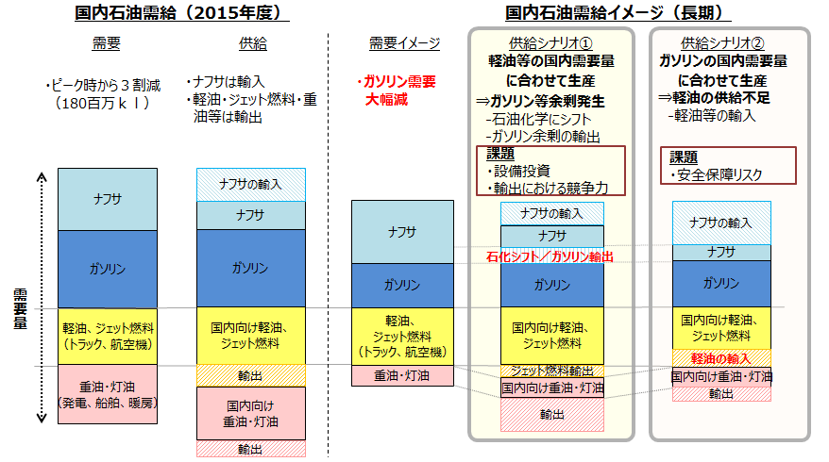
（３）供給インフラ① 国内の燃料サプライチェーンの確保
ガソリン等の国内需要の減少は継続、今後、ＥＶ普及やカーシェア等の新技術により、更に大きく減少する可能性。
需要予測には幅があるものの、さまざまな将来像に備えるためには、代替できない燃料の供給を確保するための設備構成の変更や事業ポートフォリオの転換などの在り方について検討していくべきではないか。
※IEAは、パリ協定を履行する場合、２０４０年までに乗用車向け需要が４割減少すると予測。しかし、世界のEV化の進展は、今後の各国政府・自動車メーカーの対応や
技術開発動向などに依存するため、各種機関による見通し予測には幅がある。

